Slide 1



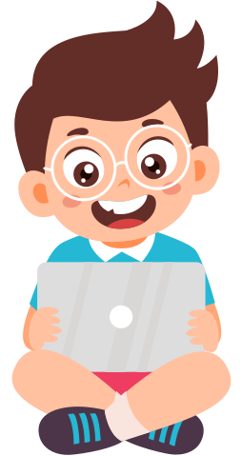


TEMA DA AULA
Isso é para a minha
Idade

Slide 2
CONTEXTO
Mídia

Slide 3
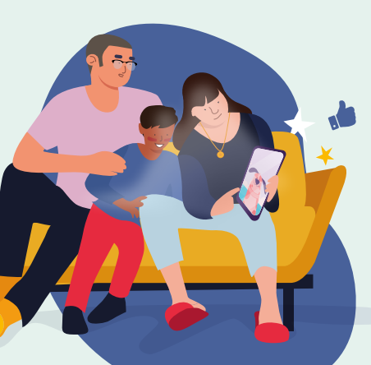
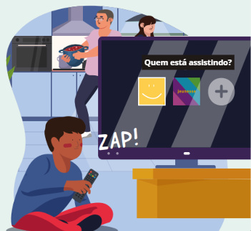


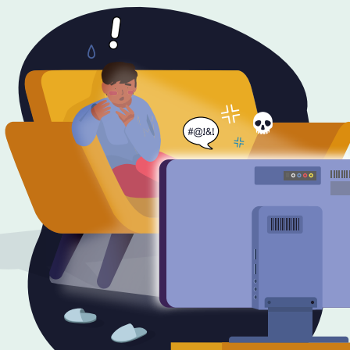
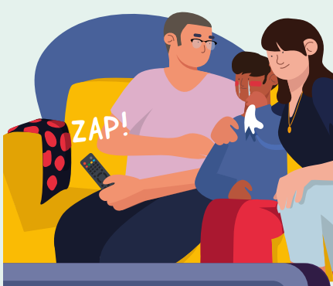


DESAFIO

Slide 4
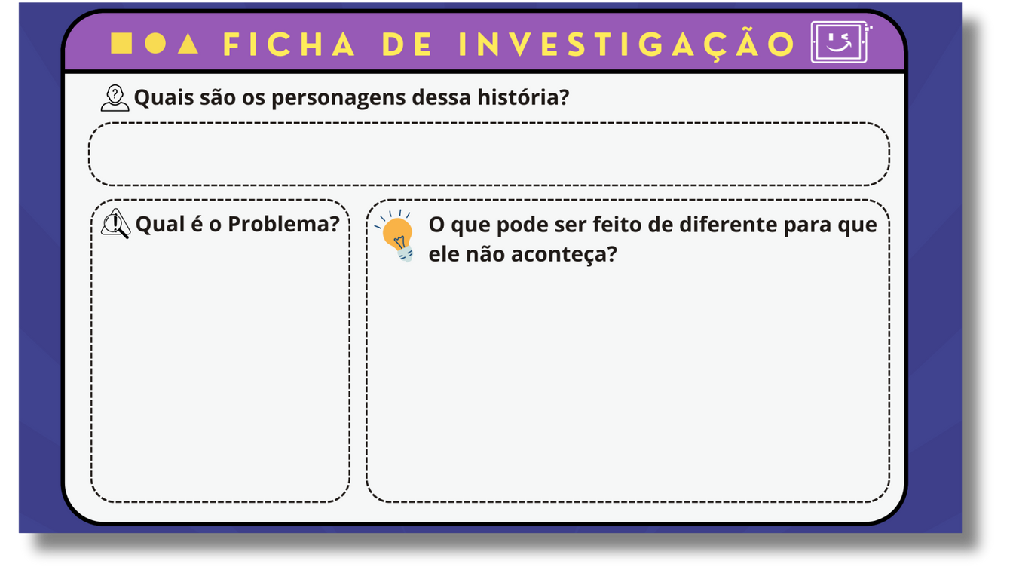
MÃO NA MASSA

Slide 5






MÃO NA MASSA

Slide 6


SÍNTESE
O que Aprendemos?
Nem tudo que está na TV ou na internet é para a nossa idade. É importante escolher desenhos, filmes e jogos que sejam feitos para crianças, porque eles foram pensados para a gente e nos fazem sentir bem.
Assistir ou ver algo que não é para a nossa idade pode ser ruim. Isso pode nos deixar assustados, tristes ou confusos. Se isso acontecer, é importante contar para nossos pais.

Slide 7
Até a Próxima!

